Slide 1
TATALAKSANA Cervico-Vaginitis
Sisca Erlita - 1810211066

Slide 7
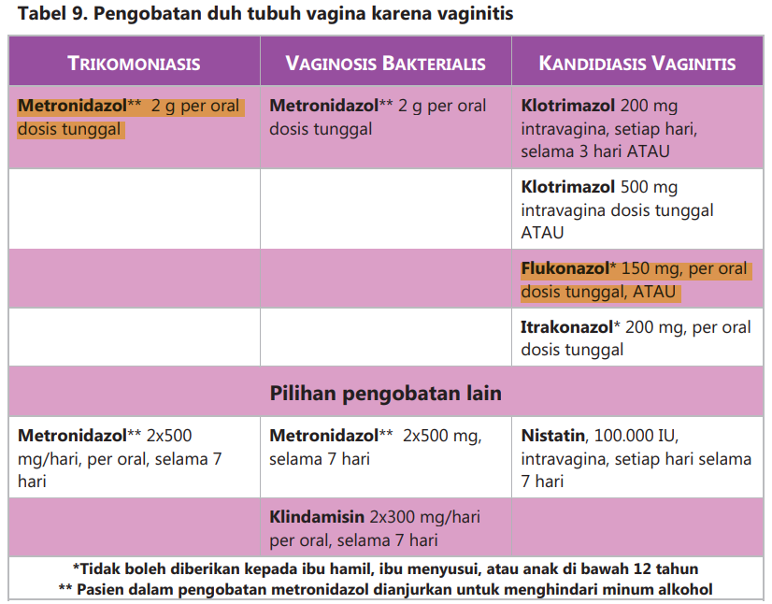

Slide 8
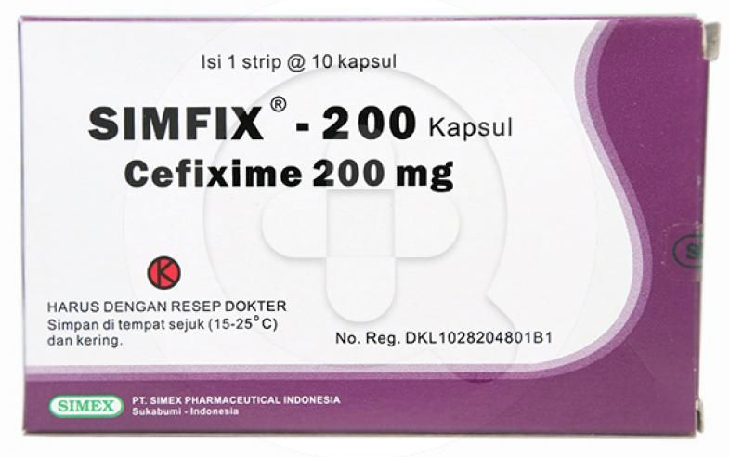
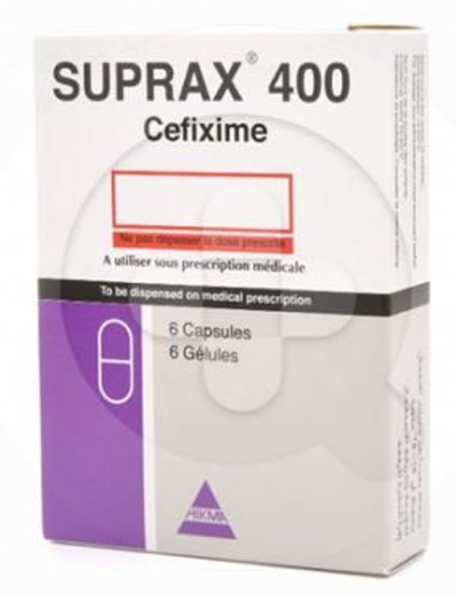
Sefiksim
Golongan : Sefalosporin Generasi Ketiga
Dosis :
200 mg 2x/hari atau 400 mg 1x/hari dosis tunggal PO → ISK
400 mg dosis tunggal PO → servisitis dan uretritis gonore non-komplikata.
Farmakokinetik
Menembus cairan dan jaringan tubuh dengan baik dan semua sefalosporin oral mencapai kadar yang memadai di cairan serebrospinal untuk menghambat sebagian besar patogen rentan
Eksresi di ginjal
Efek Samping :
Alergi
Toksisitas

Slide 9
Siprofloksasin
Golongan : Fluorokuinolon
Mekanisme :
Menghambat pembentukan DNA bakteri dengan menghambat topoisomerase II (DNA girase) dan topoisomerase IV bakteri
Farmakokinetik
Fluorokuinolon diserap dengan baik dan terdistribusi luas di cairan dan jaringan tubuh
Penyerapan oral terganggu oleh kation divalen dan trivalen, termasuk yang terdapat dalam antasid.
Efek Samping :
Mual, muntah, dan diare., nyeri kepala, pusing bergoyang, insomnia, ruam kulit, atau gangguan tes fungsi hati, dapat merusak tulang rawan yang sedang tumbuh dan menimbulkan artropati.
Notes:
Siprofloksasin adalah obat paling aktif dari kelompok ini terhadap organisme negatif-gram, terutama P aeruginosa
Siprofloksasin dan levofloksasin tidak lagi dianjurkan untuk mengobati infeksi gonokokus di Amerika Serikat karena sering terjadi resistensi. Namun, kedua obat efektif untuk mengobati uretritis atau servisitis klamidia.
Karena itu, obat golongan ini tidak secara rutin direkomendasikan untuk pasien berusia kurang dari 18 tahun.

Slide 11
Doksisiklin
Golongan : Tetrasiklin
Mekanisme Kerja :
Antibiotik bakteriostatik spektrum luas yang menghambat sintesis protein
Dosis :
PO → 100 mg 1x atau 2x sehari
IV → 100 mg setiap 12-24-jam
Farmakokinetik
Penyerapan setelah pemberian oral 95-100% untuk doksisiklin
Penyerapannya tidak banyak dipengaruhi oleh makanan
Sebagian dari tetrasiklin yang diberikan per oral tetap berada di lumen usus, mengubah flora usus, dan diekskresikan di tinja.
Sebanyak 10-15% tetrasiklin diekskresikan ke dalam urin (filtrasi glomerulus). Sebanyak 10-40% obat diekskresikan di feses.
Notes:
aktif terhadap banyak bakteri positif gram dan negatif gram, termasuk anaerob tertentu, riketsia, klamidia, dan mikoplasma.
Doksisiklin adalah tetrasiklin oral pilihan karena dapat diberikan dua kali sehari dan penyerapannya tidak banyak dipengaruhi oleh makanan.
Semua tetrasiklin berikatan dengan logam, dan jangan ada yang diberikan per oral bersama dengan susu, antasid, atau fero sulfat.

Slide 12
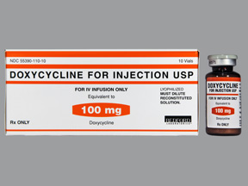
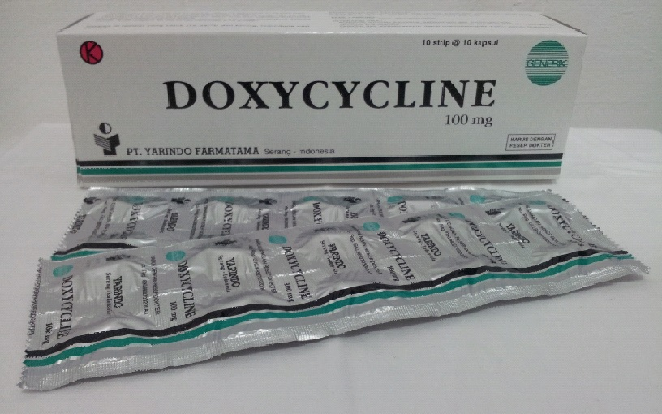
Doksisiklin
Efek samping
Saluran cerna
Mual, muntah, diare, dan gangguan fungsional usus.
Gigi dan struktur tulang
Perubahan warna gigi, displasia email, dan deformitas atau hambatan pertumbuhan.
Toksisitas lain
Gangguan fungsi hati, asidosis tubulus ginjal, trombosis vena (IV), pusing, bergoyang, dan vertigo.

Slide 13
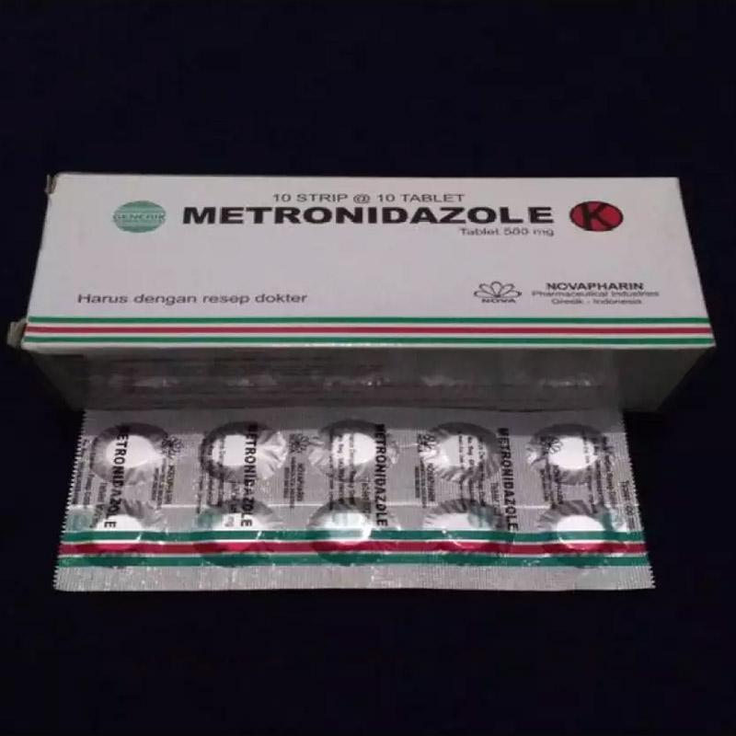
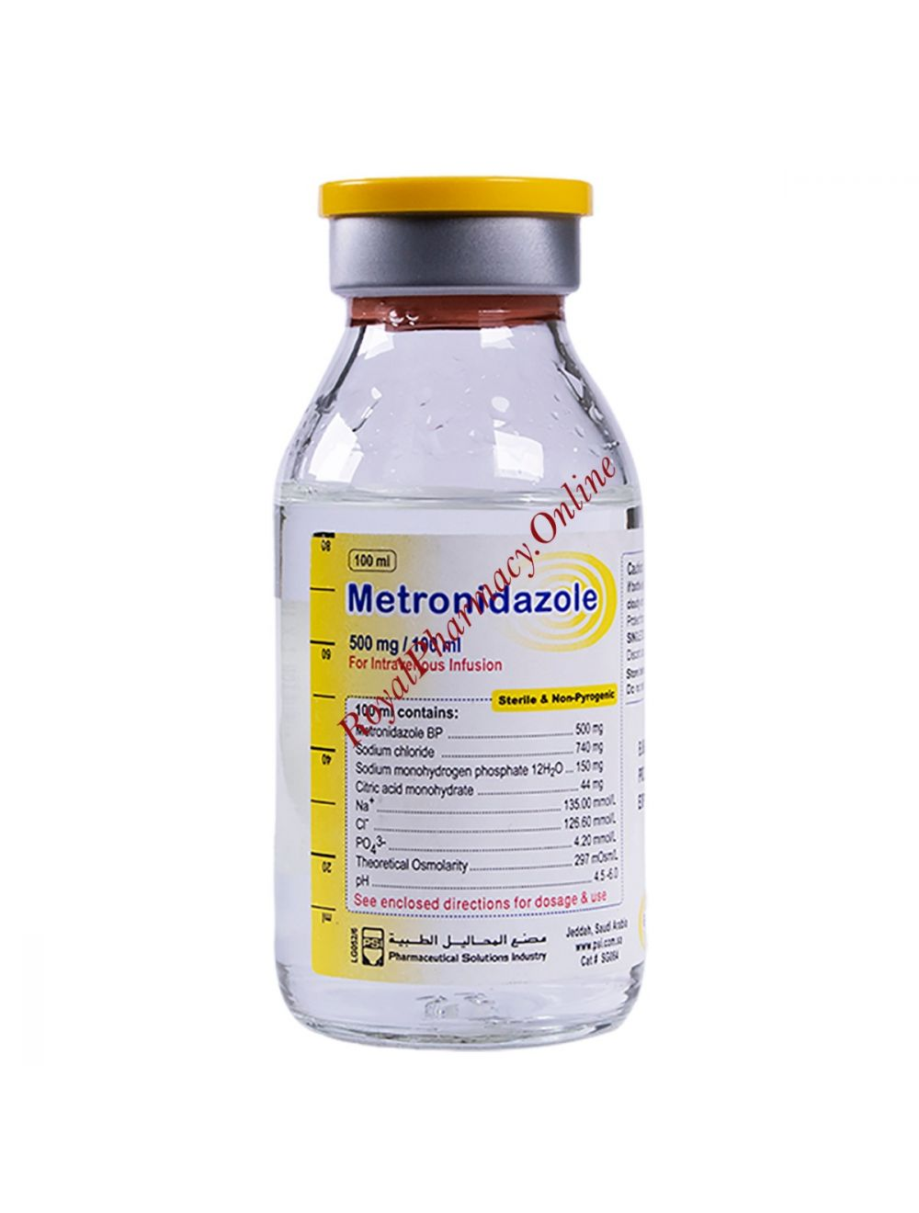
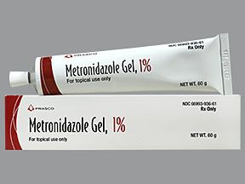
Metronidazol
Mekanisme Kerja :
Selektif diserap oleh bakteri aerob dan protozoa sensitif.
Secara nonenzimatis tereduksi dengan bereaksi terhadap feredoksin tereduksi.
Reduksi ini menghasilkan produk-produk yang toksik bagi sel anaerob, dan memungkinkan akumulasi selektif obat ini pada anaerob.
Dosis :
PO → 500 mg 3x/hari
IV → 30 mg/kg/hari
Topikal → gel vagina
Vaginitis berespons terhadap pemberian satu dosis 2 gram

Slide 14
Metronidazol
Farmakokinetik :
Diserap baik setelah pemberian oral, terdistribusi luas di jaringan
Obat menembus baik ke dalam cairan serebrospinal dan otak
Dimetabolisasi di hati
Efek Samping :
Mual
Diare
Stomatitis
Neuropati perifer pada pemakaian jangka-panjang.

Slide 15
Flukonazol (Anti Jamur)
Golongan : Azoles
Dosis :
Tersedia oral dan intravena
Dosis 100-800 mg/hari
Sifat :
Karena interaksi enzim-enzim hati lebih jarang dan toleransi pencernaan yang lebih baik, flukonazol memiliki indeks terapeutik terluas di antara azol, memungkinkan pemberian dosis yang lebih agresif pada berbagai infeksi jamur
Farmakokinetik :
- Flukonazol diserap baik setelah pemberian oral, dengan waktuparuh plasma 30 jam.
Notes:
Karena waktu-paruh yang lama ini, dosis harian 100 mg sudah memadai untuk mengobati kandidiasis

Slide 16
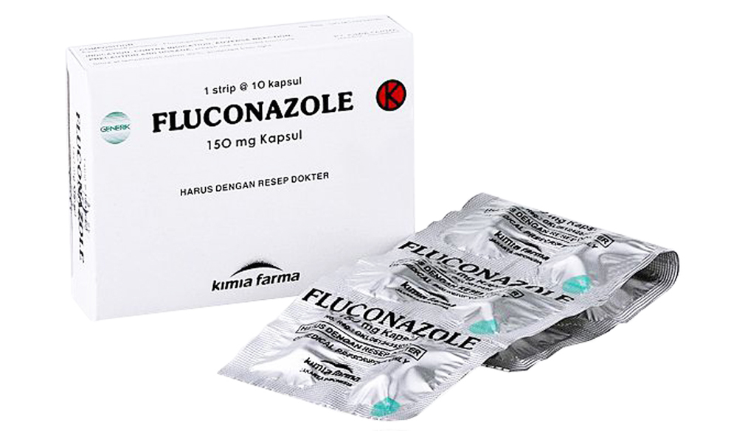

Slide 17
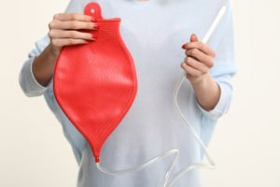
KONSELING
Menjelaskan kepada pasien tentang IMS yang diderita dan obat yang diperlukan, termasuk nama, dosis, serta cara penggunaannya. Bila perlu dituliskan secara rinci untuk panduan pasien
Memberitahu tentang efek samping pengobatan
Menjelaskan tentang komplikasi dan akibat lanjutnya
Menganjurkan agar pasien mematuhi pengobatan
Menganjurkan agar tidak mengobati sendiri, harus berobat ke dokter
Menjelaskan agar pasien tidak melakukan douching
Notes:
Douching berarti membersihkan vagina dengan cairan yang terdiri dari campuran berbagai bahan kimia. Biasanya cairan douching mengandung air, baking soda, cuka, pewangi, dan antiseptic
Cairan tersebut dikemas dalam sebuah douche, yaitu kantong dengan selang atau semprotan yang berfungsi untuk menyemprotkan cairan pada area kewanitaan
Tidak ada bukti ilmiah soal manfaat douching bagi kesehatan reproduksi wanita. Douching justru bisa menimbulkan risiko dan bahaya yang tidak setimpal dengan rasa segar sesaat setelah melakukan douching. Tak ada dokter atau tenaga kesehatan yang menyarankan douching vagina.
Untuk meringankan gejala bau tak sedap, gatal, keputihan, atau untuk mencegah infeksi pada area vagina, Anda bisa menggunakan produk antiseptik kewanitaan.
Tapi gunakan larutan antiseptik pembersih vagina hanya sebatas membasuh bagian luar vagina saja, jangan sampai ke bagian dalam, supaya tidak membunuh bakteri baik.

Slide 19
Terima Kasih
Referensi :
Buku Pedoman Penanganan Infeksi Menular Seksual 2016
Katzung Farmakologi Dasar dan Klinik

